Slide 1
ROS教學
計算圖源命名、命名空間與remap
報告人：賴宥澄
日期：2018/12/14

Slide 2
目標
理解計算圖源名、命名空間和remap
同時控制多個節點(烏龜)
  使用變更名稱的方式(之前已提過)
  使用匿名名稱的方式
分別控制多個節點(烏龜)
  使用命名空間
  使用remap topic的方式

Slide 3
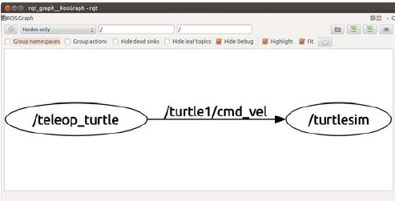
計算圖源命名與命名空間
什麼是計算圖源命名
  就是ros的命名法則
  包含命名空間, 基本名稱…
  的命名規範
為什麼要有計算圖源命名?
  為了讓ros開發可以更靈活
  就像資料夾
  可以讓檔案存放的有條理一樣
這名稱…不覺得很詭異嗎?
為什麼不要叫一個字串就好
像是“topic1”

Slide 4
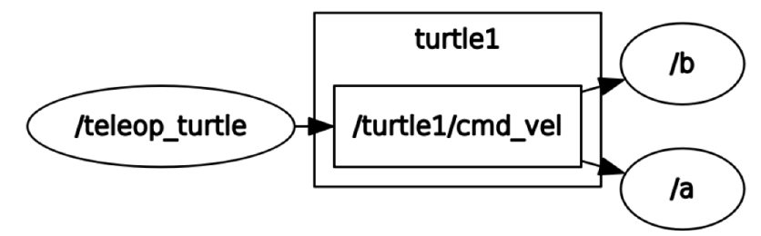
命名空間的用處(1/4)
控制多個相同的節點(1/3)
  如何同時控制兩隻烏龜做一樣的動作?
  連續下兩次$ rosrun turtlesim turtlesim_node ?
    結果：
    下第一次正常執行，
    下第二次，第二隻烏龜出來的瞬間第一隻就被殺掉了，
    結果你還是只有一隻烏龜…
    一個node，其名稱必須不一樣
      (如果一樣，新的node出來的瞬間，舊的會被殺掉)
  若想開啟多個相同的node，必須變更node名稱
    $ rosrun turtlesim turtlesim_node __name:=a
    $ rosrun turtlesim turtlesim_node __name:=b

Slide 5

命名空間的用處(2/4)
控制多個相同的節點(2/3)
  那如果我想要分開控制多個相同的節點?
    發現無法再使用變更名稱的方式…
  Why ?
    打開rqt_graph，發現好像不管怎樣都沒辦法分開控制…
    解法：使用ros的命名空間(namespace, ns)

Slide 6
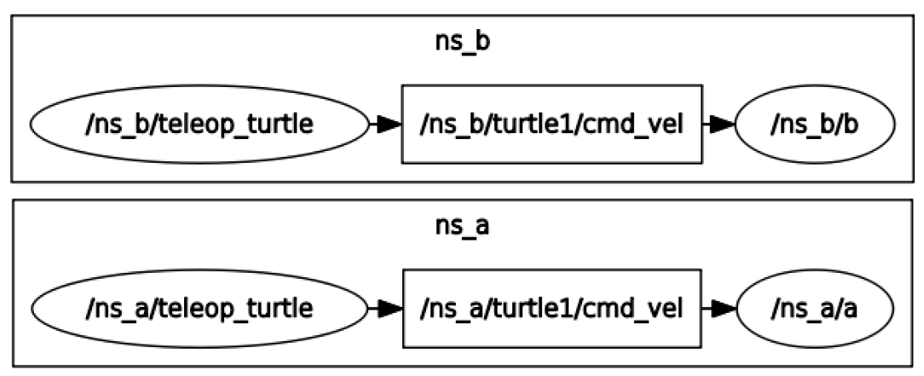
命名空間的用處(3/4)
控制多個相同的節點(3/3)
  使用命名空間來分開控制多個節點
    $ roscore
    $ rosrun turtlesim turtlesim_node __name:=a __ns:=ns_a
    $ rosrun turtlesim turtlesim_node __name:=b __ns:=ns_b
    $ rosrun turtlesim turtle_teleop_key __ns:=ns_a
    $ rosrun turtlesim turtle_teleop_key __ns:=ns_b

Slide 7
命名空間的用處(4/4)
什麼是ros的命名空間?
  一個可以把node進行分組的東西(跟資料夾與檔案差不多)
  讓命名空間A的node只會對同樣來自命名空間A的東西產生影響
  下圖的/turtle1即是一個命名空間 (/ns_a也是)
  那/ns_a/turtle1/cmd_vel有什麼涵義嗎?
    計算圖源命名

Slide 8
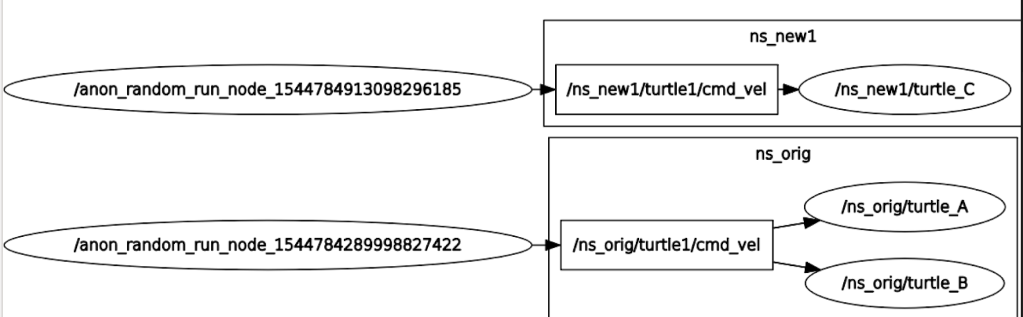
命名空間的用處(5/5)
所以，如果沒有計算圖源名，就不會有命名空間
那要實現下圖架構來同時或分開控制多個相同節點就會變得很麻煩
而且不易管控架構
  例如，寫好一個控制烏龜的node，
  想只用這個node，在相同工作空間下控制3個烏龜，
  其中2個要同時做一樣的動做，另外1個要跟另外兩個分開控制，
  如下圖架構，要如何做到(如果沒命名空間的話，會變得很難寫)
    解答第3頁，去對照一開始對於topic命名方式詭異的問題

Slide 9
命名空間的種類
全域名稱
相對名稱
私有名稱(之後再說)
匿名名稱

Slide 10
命名空間的種類 – 全域名稱
全域名稱
  開頭有”/”的就是全域名稱
  Ex:
    /teleop_turtle
    /turtlesim
    /turtle1/cmd_vel
    /turtle1/pose
每個斜槓代表一層命名空間
以/turtle1/cmd_vel 為例
  /turtle1是一個命名空間(資料夾)
  /cmd_vel則是一個基本名稱(檔案)

Slide 11
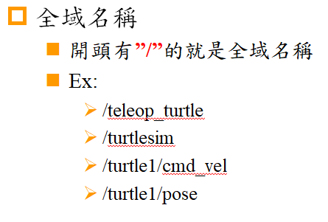
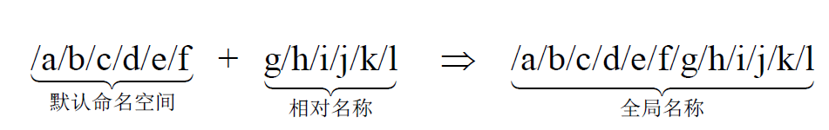
命名空間的種類 – 相對名稱(1/3)
相對名稱
  開頭沒有”/”的就是全域名稱
  Ex:
    teleop_turtle
    turtlesim
    cmd_vel
    pose
為什麼要有相對名稱?
  當全域名稱有很多層的時候，讓你可以設定默認的命名空間
  少打一點字 (只打相對名稱就好)
比較

Slide 12
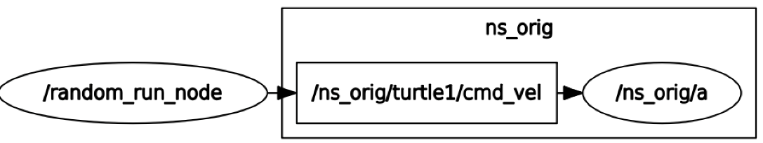
命名空間的種類 – 相對名稱(2/3)
要怎麼更改/設定默認的命名空間
  In terminal:
    在尾端加入 __ns:=<新的命名空間>
    $ rosrun turtlesim turtle_teleop_key __ns:=ns_b
  In code: (請在一個新的package下新增一個有默認ns的node試試看)
    ros::NodeHandle nh(“新的命名空間”)
    Ex: /ns_orig
      讓這個節點的所有參數與topic等…前面都有/ns_orig

Slide 13
命名空間的種類 – 相對名稱(3/3)
QA：下圖中
  1. 為何/random_run_node沒有被放在ns_orig中
  2. /ns_orig/turtle1/cmd_vel 和 /ns_orig/a之中的/ns_orig分別是怎麼出來的
    如何讓/ns_orig只包含/ns_orig/turtle1/cmd_vel
    如何讓/ns_orig只包含/a
    如何讓/ns_orig包含下途中全部共2個節點1個topic

Slide 14
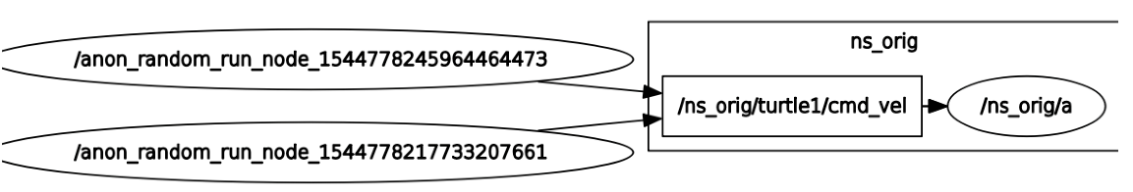
命名空間的種類 – 匿名名稱
匿名名稱
  ROS提供一種將node匿名的功能
    匿名不是指沒有名字
    而是可在啟動node時，讓系統分一個唯一的命名名稱給該node
      讓node可以自動遵守名字唯一的規則
    所以使用匿名名稱的node，就算不加上__name:=<new name>
    也可以同時存在多個，因為匿名名稱會讓每個節點每個節點的名稱都不同
  How to do? (請在一個新的package下新增一個匿名的node試試看)
    在ros::init()輸入參數中加入以下的第四個參數即可(使用rosrun試試吧)
    ros::init(argc, argv, base_name, ros::init_options::AnonymousName);

Slide 15
重映射(remap)
前面提到的 變更節點名稱、變更匿名空間
所使用的符號(:=)就是一種remap
既然節點和命名空間都可以被remap
Topic當然也可以

Slide 16
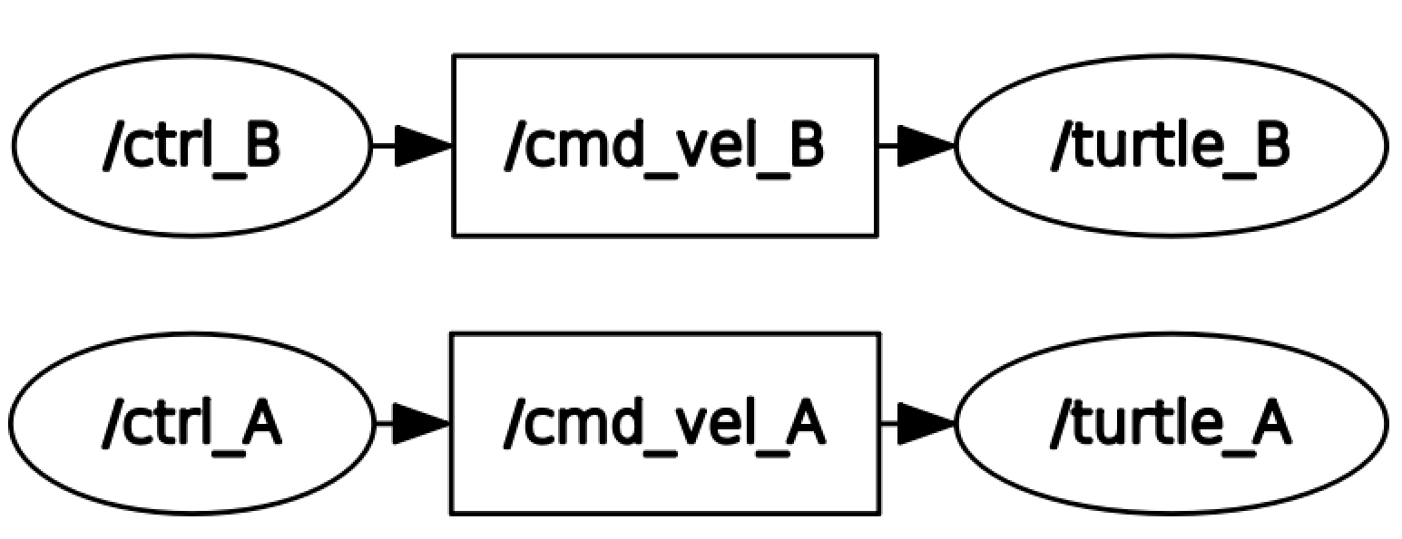
重映射(remap)
使用remap來重新命名topic達到分別控制兩個節點
  $ roscore
  $ rosrun turtlesim turtlesim_node __name:=turtle_A turtle1/cmd_vel:=cmd_vel_A
  $ rosrun turtlesim turtlesim_node __name:= turtle_B turtle1/cmd_vel:=cmd_vel_B
  $ rosrun turtlesim turtle_teleop_key __name:=ctrl_A turtle1/cmd_vel:=cmd_vel_A
  $ rosrun turtlesim turtle_teleop_key __name:=ctrl_B turtle1/cmd_vel:=cmd_vel_B

Slide 17
重點回顧
計算圖命名
  命名空間
    全域名稱、相對名稱、私有名稱、匿名名稱
同時控制多個節點的方式
  使用變更node名稱的方式
  使用匿名名稱的方式
分別控制多個節點的方式
  使用命名空間
  使用remap topic的方式

Slide 18
Practice (使用c++與python)
讓/ns_orig只包含/ns_orig/turtle1/cmd_vel
讓/ns_orig只包含/a
讓/ns_orig包含下圖中全部共2個節點1個topic

Slide 19

Practice (使用c++與python)
分別創建一個新的package和node實現下圖架構
第一階段
第二階段

Slide 20



謝 謝 指 教

